Slide 1

Enterprise 2.0: термины, принципы, тенденции
Алексей Сидоренко
директор по развитию
компании «1С-Битрикс»

Slide 2
Enterprise 2.0 – это…
Веб 2.0 в бизнесе?
новая парадигма бизнеса?
новые средства коммуникации?
новый подход к управлению корпоративными знаниями?
новая корпоративная культура?
социально-ориентированный бизнес?
…?

Slide 3
Как все начиналось
SLATES
Возможность поиска (Search).
Наличие аппарата ссылок (Link).
Свобода авторства (Authoring).
Поддержка тегов, обеспечивающих «фолксономию», то есть систему классификации, созданную многими людьми.
Возможность расширения (Extension), то есть наличие рекомендаций, основанных на принципе «если вам понравилось это, то, возможно, будет интересно следующее».
Уведомления об изменениях сигналами (Signal), например, по технологии RSS
FLATNESSES (Freeform, Links, Authorship, Tagging, Network Oriented, Extensions,
Search, Social, Emergence, Signals).

Slide 4

Как все начиналось
2008 is the year that "IT departments will take their heads out of the sand and
embrace web 2.0 technologies.
2008 – это год, когда it-департаменты высунут свои головы из песка и
«примут» технологии веб 2.0
April 21, 2008, Global Enterprise Web 2.0 Market Forecast: 2007 To 2013
… Еnterprise spending on Web 2.0 technologies is going to increase dramatically over the
next five years. This increase will include more spending on social networking tools, mashups,
and RSS, with the end result being a global enterprise market of $4.6 billion by the year 2013….
… Корпоративные расходы на техн. Веб 2.0 будут заметно расти ближайшие 5 лет,
и к 2013 году мировой рынок приблизится к отметке в 4,6 млрд долларов…
… Social networking will be biggest enterprise 2.0 priority by 2013 ($1,98 billion)
… Социальные сети будут главным приоритетом Enterprise 2.0 и расходы
на них достигнут 1,98 млрд.долларов…

Slide 5
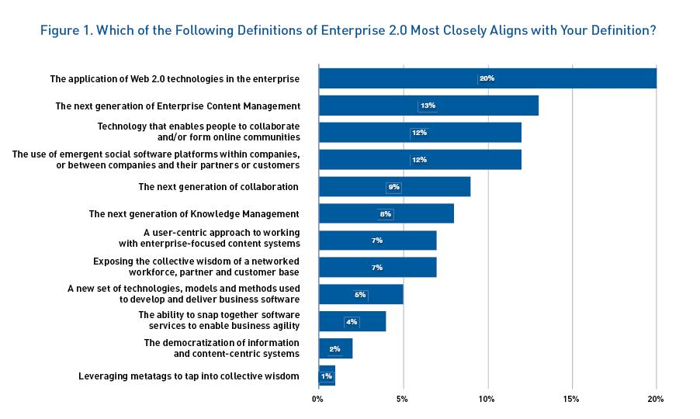
Что такое Enterprise 2.0
В исследовании «Enterprise 2.0: Agile, Emergent & Integrated», проведенном
некоммерческой организацией AIIM в 2008 г. Приводятся довольно интересные результаты:

Slide 6
Новая парадигма
Бизнес – основной потребитель для IT-отрасли; рынок автоматизации бизнес-процессов один из крупнейших рынков в мире. Потребности в автоматизации бизнеса, казалось бы, давно и успешно удовлетворяются:
Мы привыкли, что основные средства автоматизации - это «тяжелые» приложения, требующие внедрения
Мы привыкли, что Stakeholder’ы проекта внедрения какой-либо системы находится в структуре компании «выше» тех, кто системой будет пользоваться
Мы привыкли, что сотрудники, как правило, являются лишь потребителями данных
Выбирая между конфиденциальностью и инновациями, мы привыкли делать выбор в пользу первого
Достаточное средство автоматизации коммуникаций – электронная почта

Slide 7
Воспроизводимые и не воспроизводимые процессы
The Easily Repeatable Process (ERP) – Легко Повторяемые Процессы
Процесс управляющие ресурсами – человеческими (наем, увольнение, зарплата и т.д.) и продуктами (поставки, дистрибуция, производство). Эти ИТ системы выходят под разными привлекательными трехбуквенными аббревиатурами: ERP, SCM, PLM, SRM, CRM и др.
The Barely Repeatable Process (BRP) – Едва Повторяемые Процессы
Все что не покрывается ERP, то что включает людей в нежесткие потоки. Это активности, которым служащие посвящают большую часть своего рабочего дня. Такие процессы часто запускаются от e-mail, телефонного звонка, разговора. При этом время и потраченные усилия много больше чем в случае с ERP. эти современные системы часто называют Enterprise 2.0
Михаил Елашкин
ITBlogs

Slide 8

Влияние Веб 2.0
массовое использование соц.сетей как коллективных способов коммуникаций
обмен мгновенными сообщениями (IM)
высокая интенсивность коммуникаций
накопление информации, отражающей жизнь и фактически протекающие процессы
поиск и тэги
и другие
Молодые сотрудники уже не мыслят себе коммуникаций без сервисов Веб 2.0.

Slide 9
Новая культура
Внедрение подходов и инструментов Enterprise 2.0 требует от компаний не столько нового п.о., сколько принятия новой культуры управления корпоративными знаниями:
Корпоративные информация, знания – не менее важный ресурс, чем, например, складские остатки, а следовательно заслуживают, как минимум, не меньшего внимания
Хорошо информированные сотрудники обладают большими возможностями для проявления инициативы, видят задачи более широко, лучше чувствуют стратегию развития компании.
Инструментарий предлагаемый компанией лишь средство (причем, как правило, сравнительно простое), в то время, как пользователи самостоятельно определяют что, как и в каком виде лучше хранить, сами управляют классификацией
Инструменты Enterprise 2.0 не надо внедрять, им надо не мешать

Slide 10
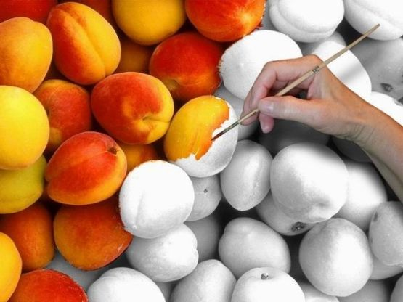
Кто и как наполняет портал?
Портал наполняется последовательно, по мере подготовки людей: форумы, блоги, рабочие группы и т.д.
Enterprise 2.0 спокойно и равномерно внедрятся в организациях.

Slide 11
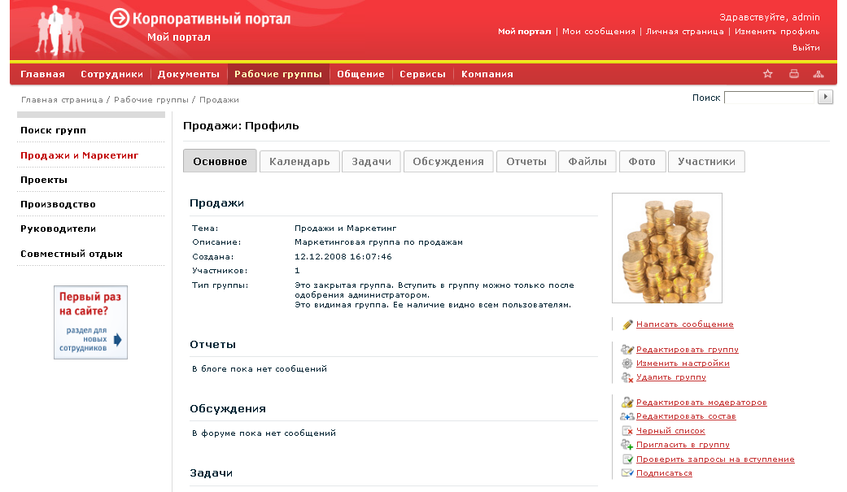
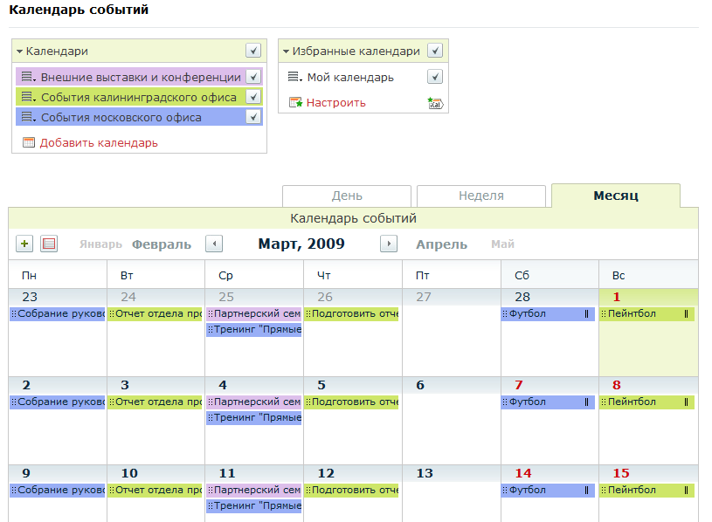
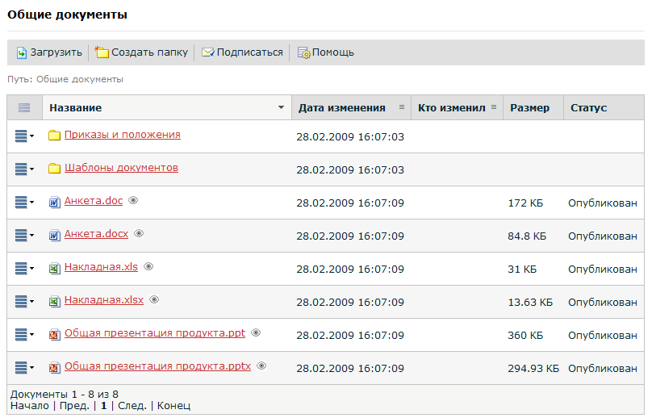
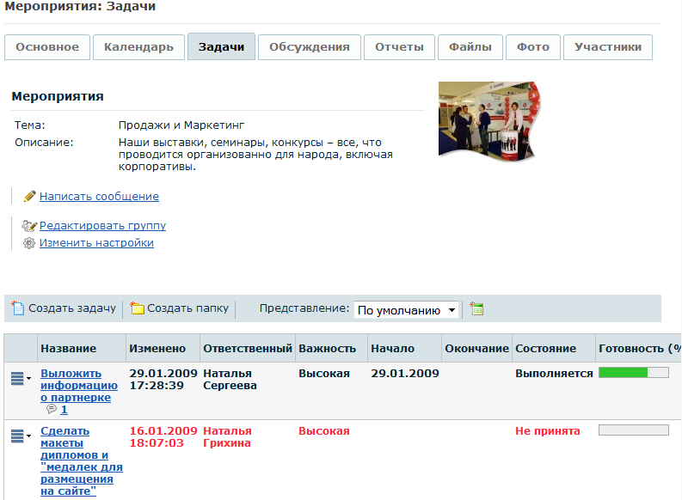
Инструменты Enterprise 2.0
Рабочие группы
Календари
Хранилище документов
Документооборот
Мгновенные сообщения
Блоги
Фотогалерея
Wiki
Поиск
Доска объявлений
Задачи
и другие сервисы

Slide 12
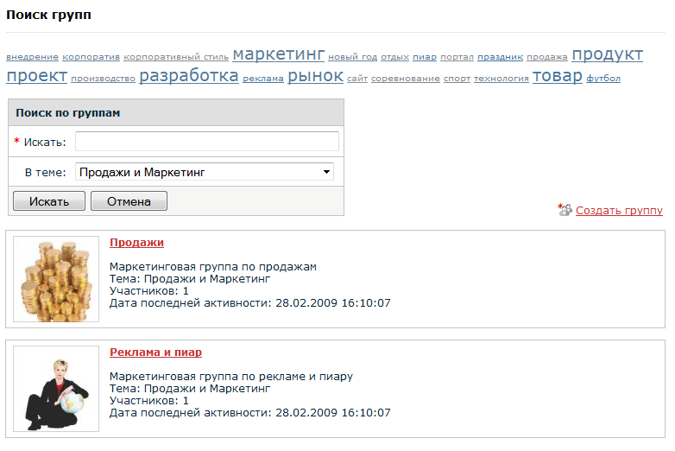
Новый формат коллективной работы
Современные системы Enterprise 2.0 накапливают информацию и отражают рабочий процесс .
Рабочие группы - основной инструмент коллективной работы.
Рабочая группа аккумулирует знания, накапливаемые компанией в процессе деятельности.
Знания не растаскиваются по почтовым ящикам сотрудников, а аккумулируются на портале.
Руководитель в любой момент может видеть работу над проектами и оценивать эффективность работы сотрудников.

Slide 13
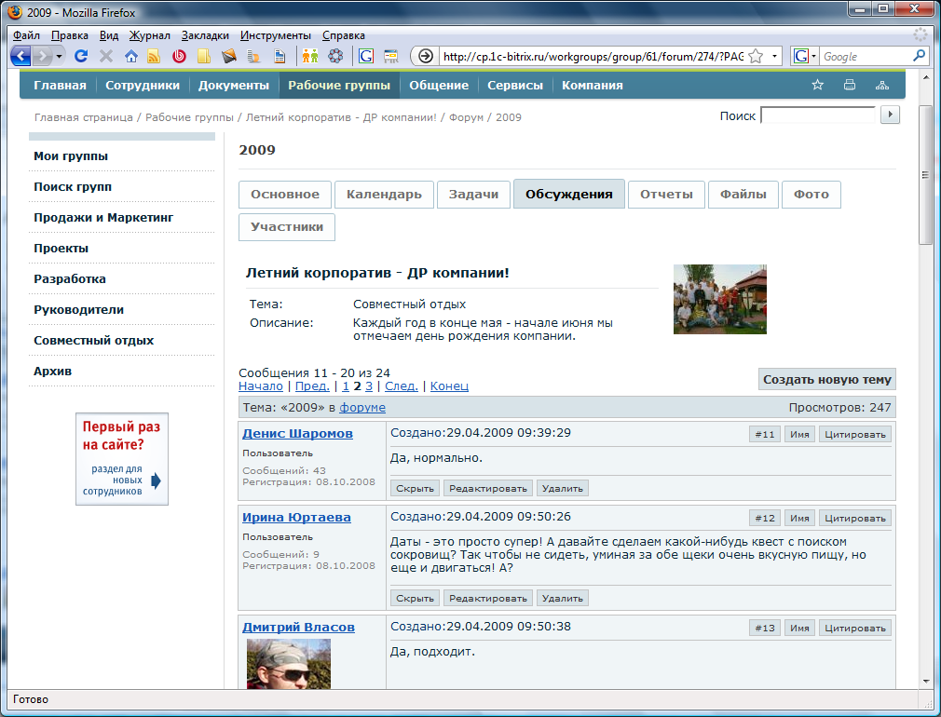
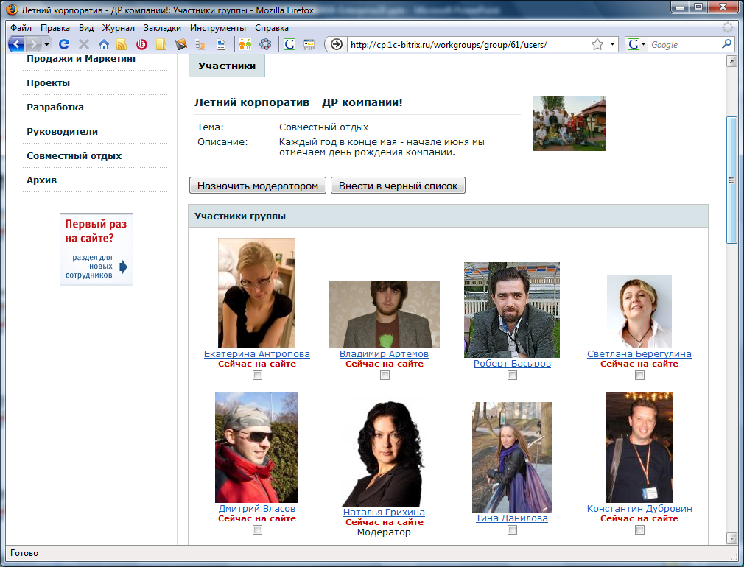
Автоматизация BRP
В рабочей группе все сотрудники принимают участие в обсуждении.

Slide 14
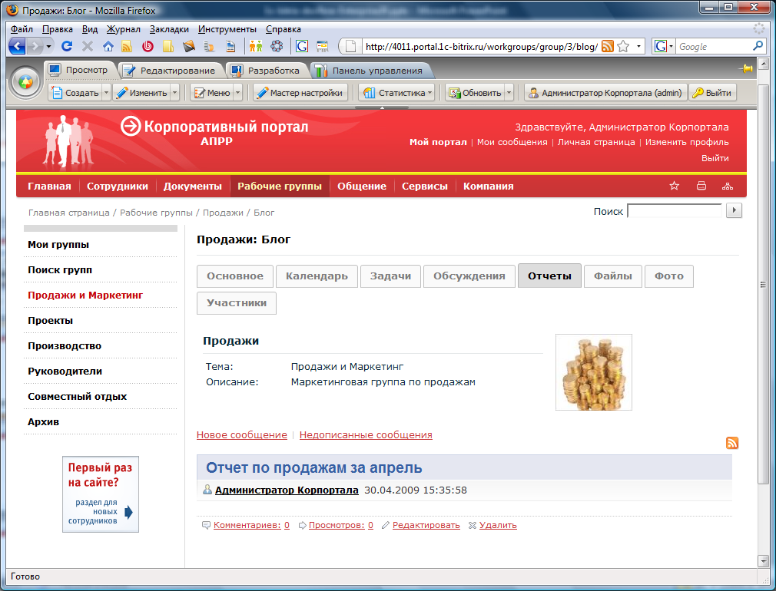
Автоматизация BRP
Блоги в рабочих группах (отчеты о встречах) - процесс накопления знаний для принятия управленческих решений

Slide 15
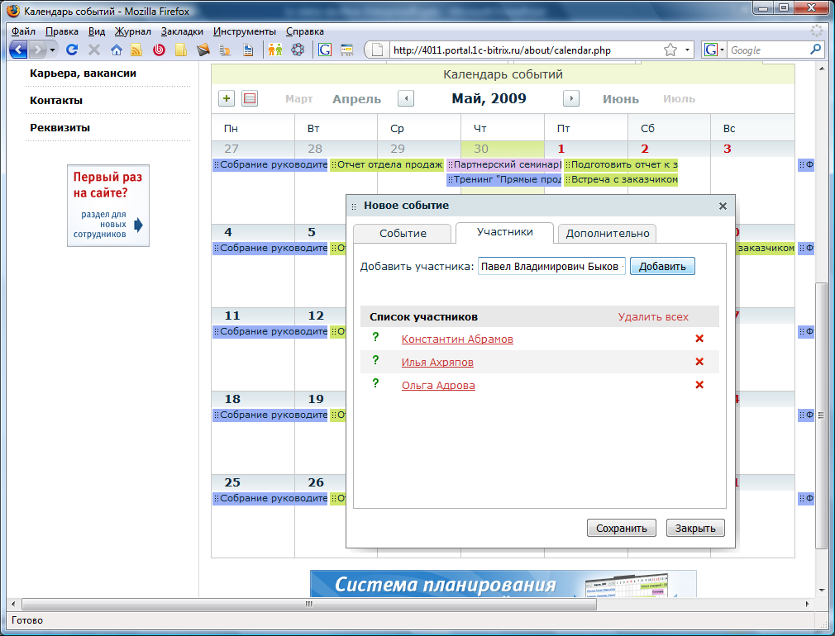
Автоматизация BRP
Назначение совещаний, приглашения, напоминания

Slide 16
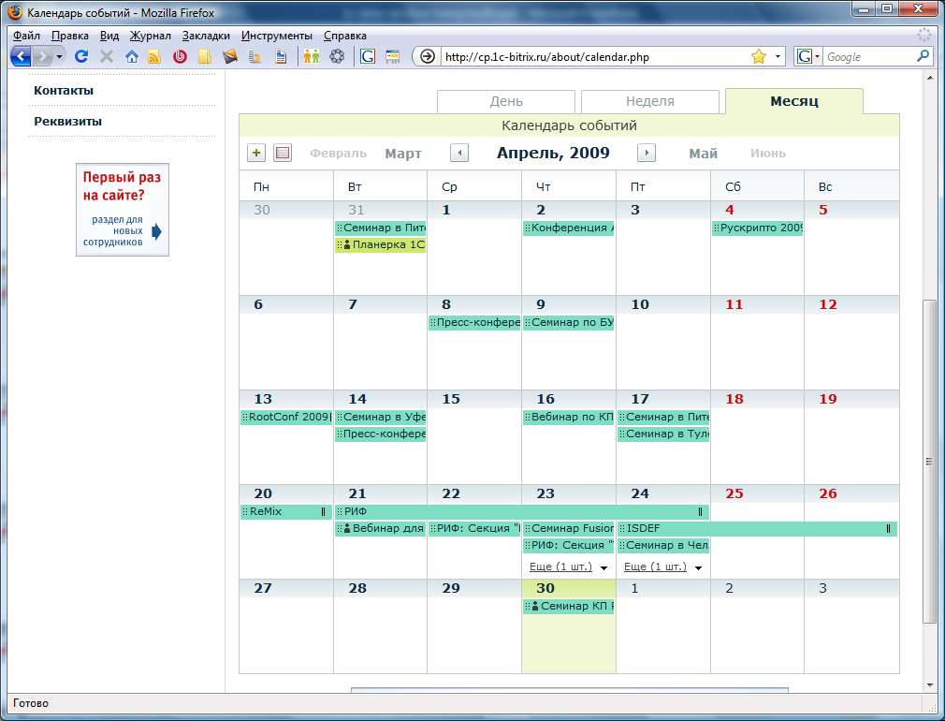
Автоматизация BRP
Календари в рабочих группах - процесс планирования и информирования

Slide 17
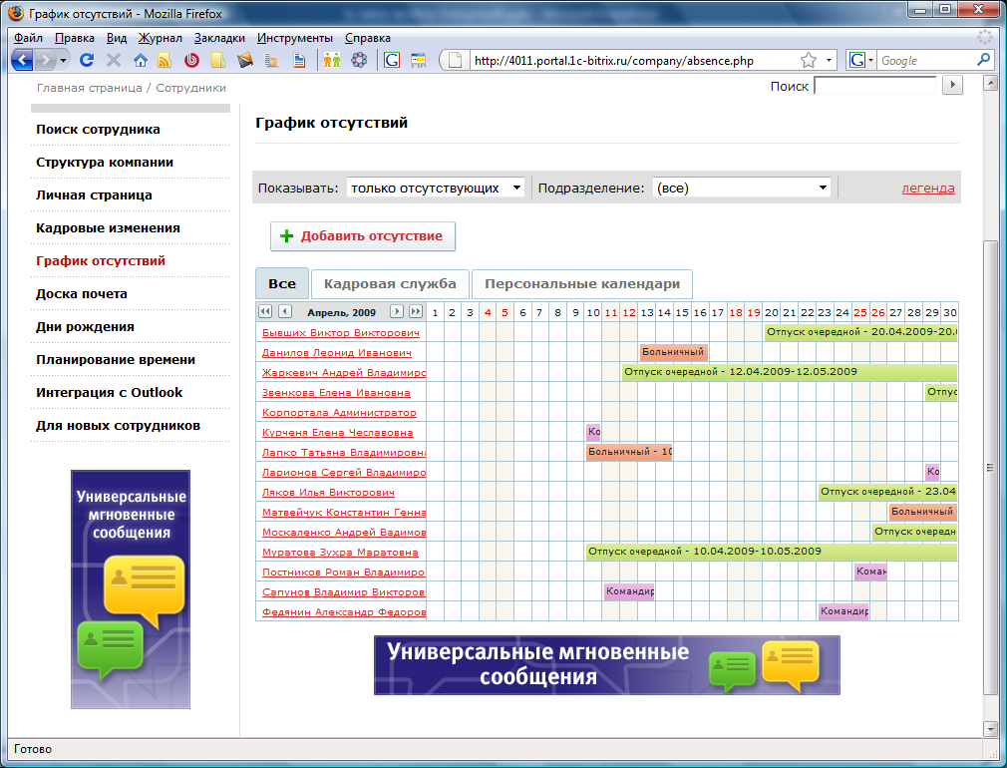
Автоматизация BRP
Автоматическое построение графика отсутствий

Slide 18
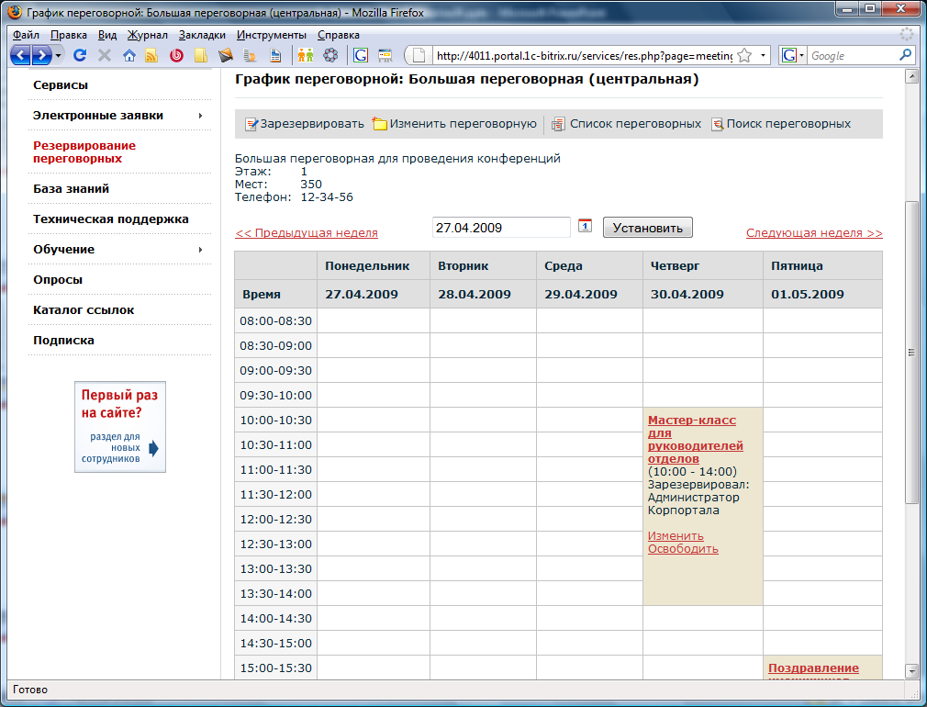
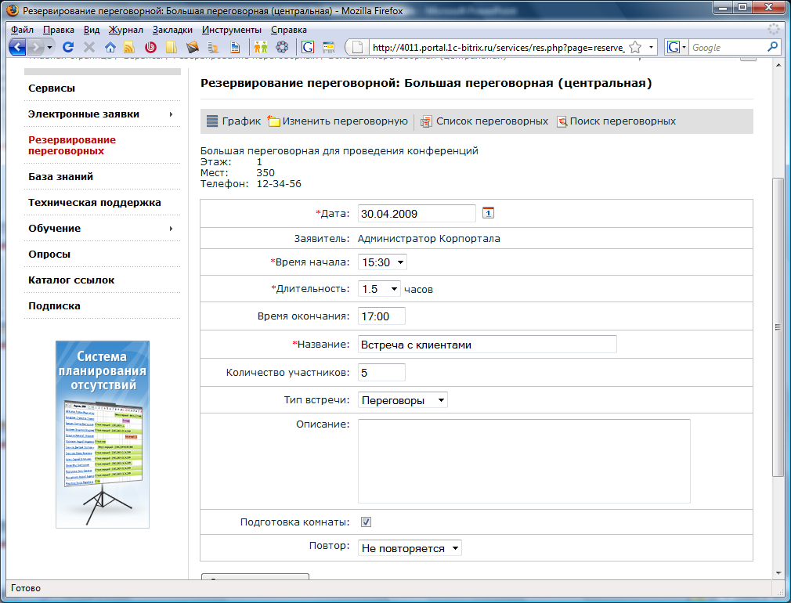
Автоматизация BRP
Резервирование переговорных

Slide 19
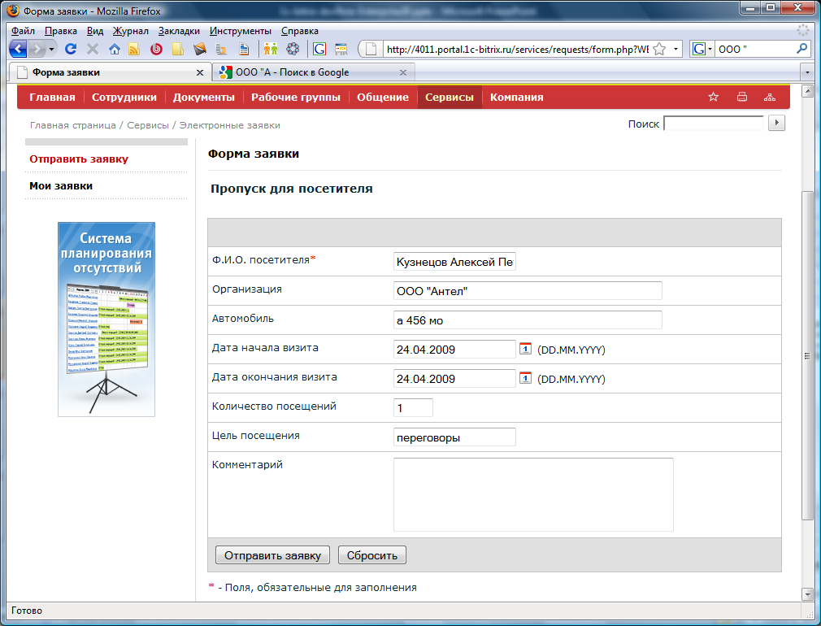
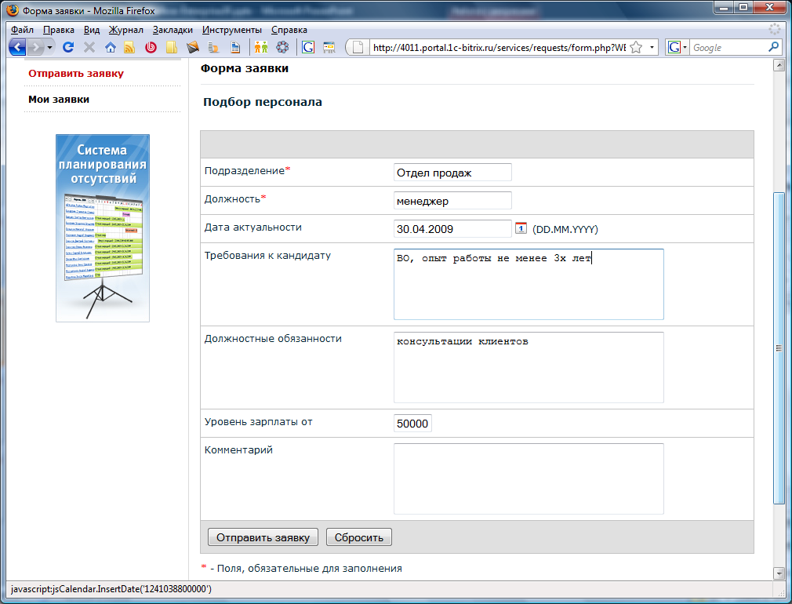
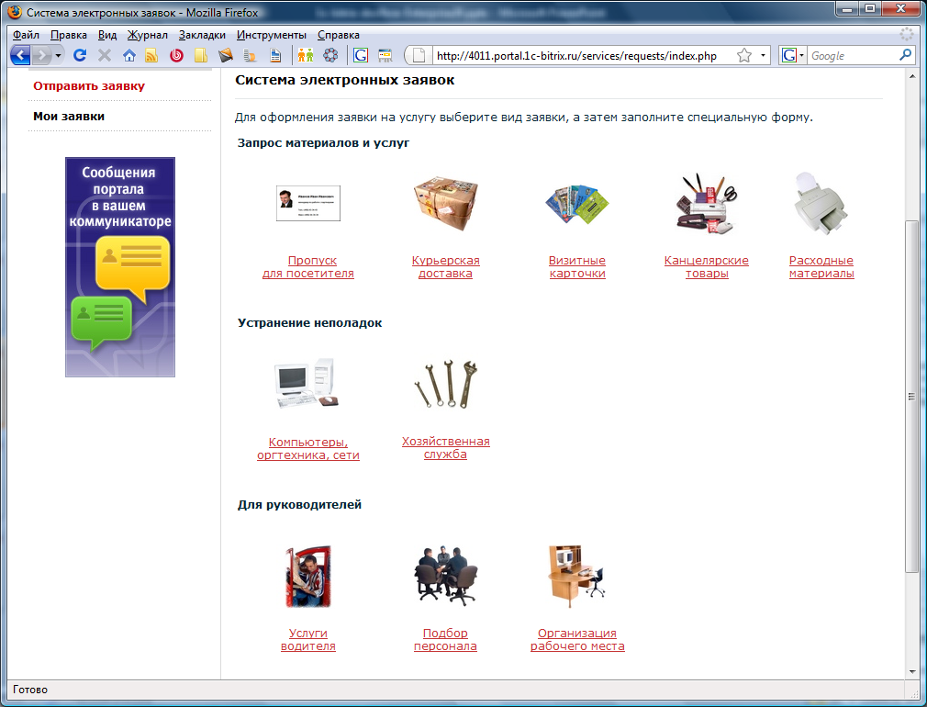
Автоматизация BRP
Электронные заявки

Slide 20

Сотрудники 2.0
Для Компании 2.0 нужны Сотрудники 2.0!

Slide 21
Спасибо за внимание! Вопросы?
Алексей Сидоренко
avs@1c-bitrix.ru
www.1c-bitrix.ru

